Slide 1



SOLUÇÃO COMPLETA BASEADA EM DADOS: DATA ENGINEERING, DATA SCIENCE, DATA ANALYTICS, DATA STORYTELLING
Giuliano Ferreira Anderson Monteiro
Marcella Oliveira
Luís Carlos Almeida

Slide 2



“A palavra “dado” é o plural do latim datum, que significa dádiva, oferta ou algo reconhecido e utilizado como base para cálculos“
(Sayão e Sales - 2020)
Dica
Acesse essa apresentação:
cutt.ly/pandas-olist

Slide 3

Contexto
A Era da Informação representa os avanços tecnológicos que repercutiram na criação de um ciberespaço, um meio de comunicação e armazenamento, instrumentalizado pela Internet, também conhecido como nuvens de dados.
Você sabia que, segundo estudo do International Data Corporation (IDC), esse ano chegaremos a 44 trilhões de GB (aproximadamente 9 trilhões de DVDs) de conteúdo digital?
Não adiantaria gerar dados como nunca, se não houvesse a possibilidade de processar e analisar estes dados.

Slide 4
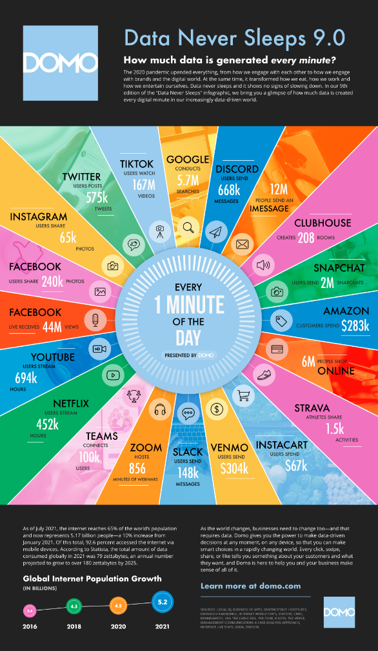
A Era dos Dados
Nos últimos dois anos geramos mais dados do que toda a humanidade gerou ao longo dos tempos.
E não estamos nem começando. O Big Data que conhecemos hoje, só vai aumentar em volume e diversidade dos dados.

Slide 5
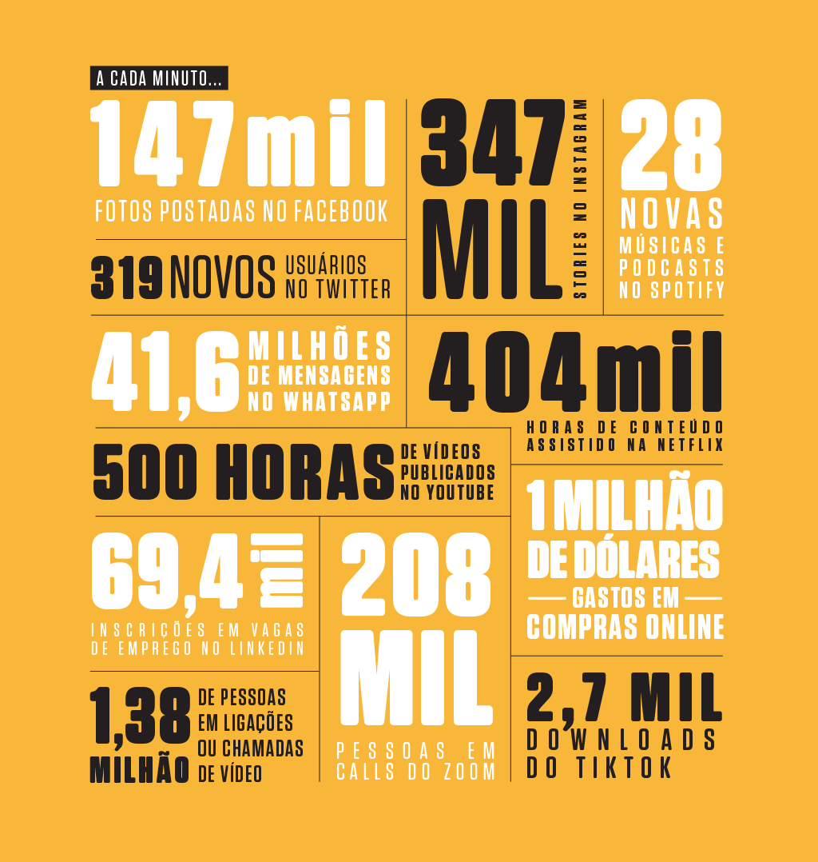
Histórico
Gerar e armazenar dados era o nosso objetivo, mas não o fim.
Pouco se discutiu, naquela época, sobre como realmente extrair conhecimento daquele volume monstruoso de dados que estava para se formar.
Agora devemos focar na geração de conhecimento, através da análise mais profunda dos dados.

Slide 6
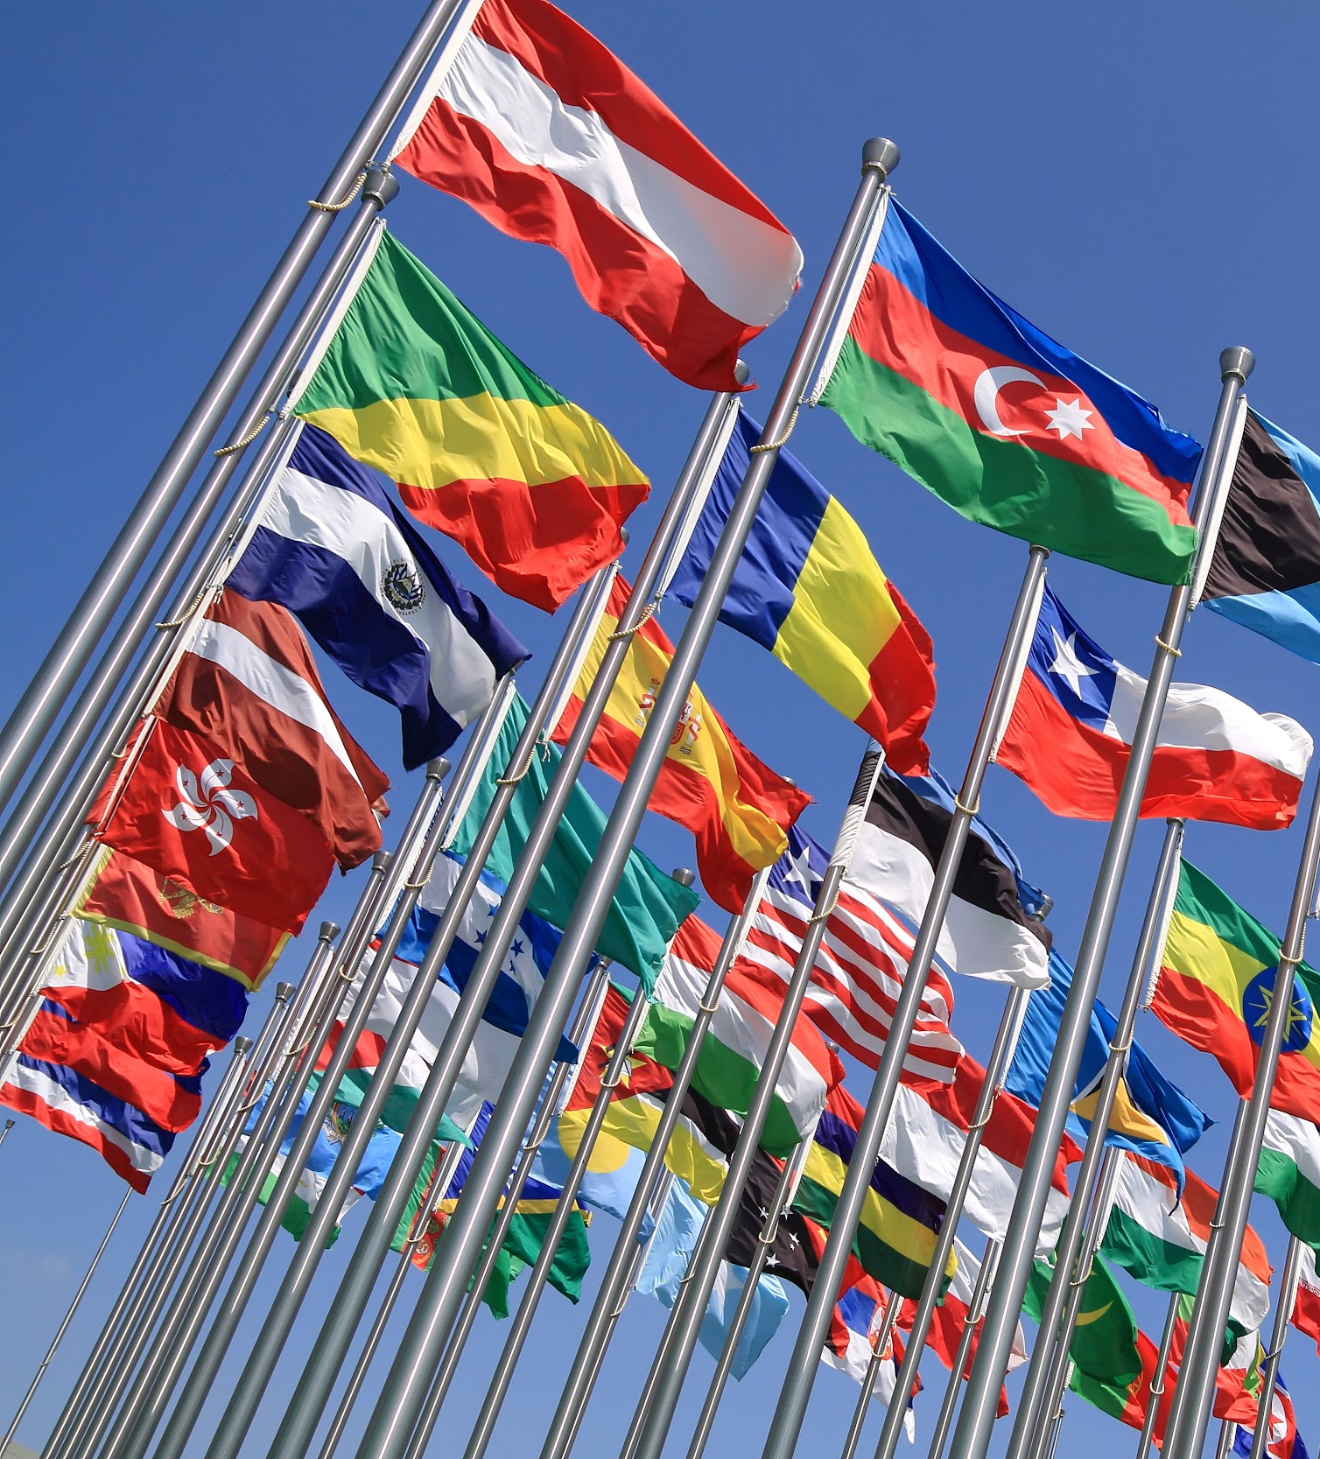
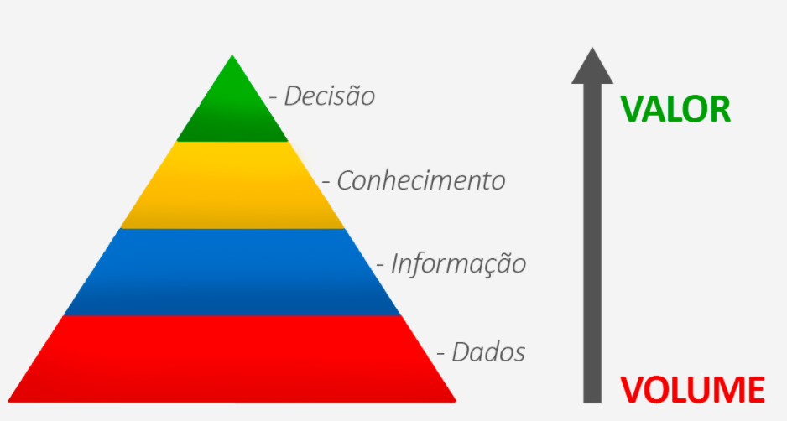
Análise de Dados
“O Business Intelligence (BI) é o processo de transformar dados em informação e, através da descoberta, transformar a informação
em conhecimento”
(Gartner Group)

Slide 7
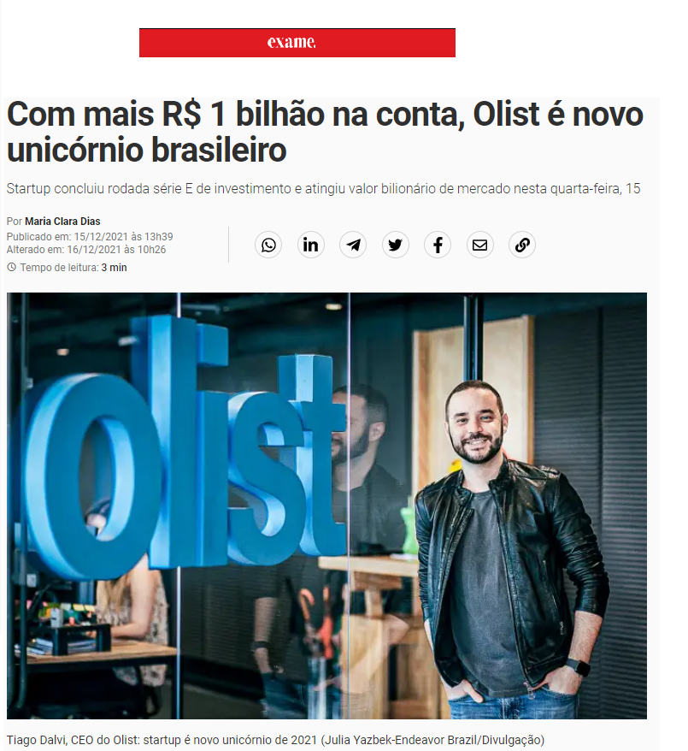
Por que é importante analisar a olist?

Slide 8
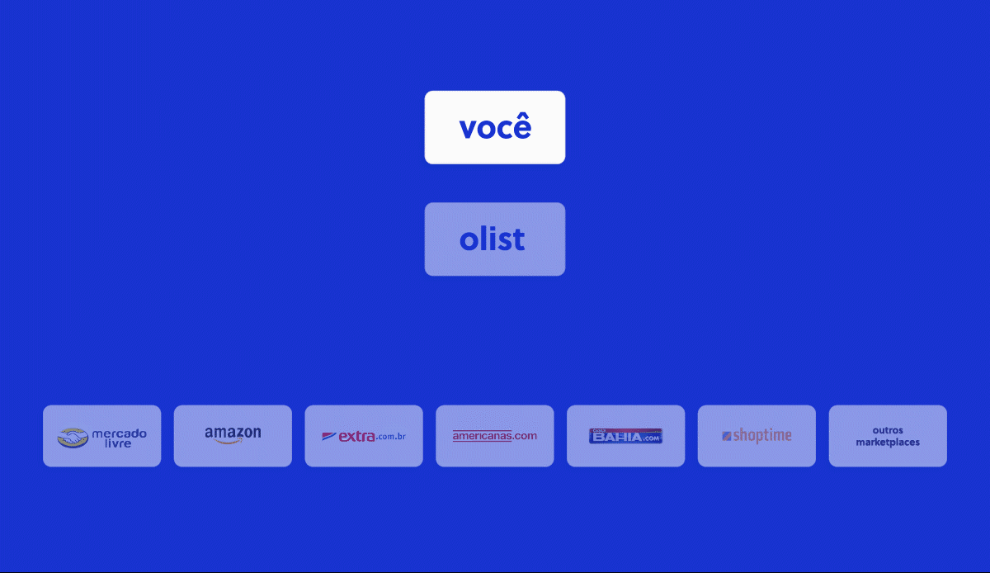
Esquema de funcionamento da olist

Slide 9

Metodologia
Ciclo de desenvolvimento:
Concepção do projeto
Desenvolvimento das estratégias de extração de dados e automação
Criação dos Datalakes na Nuvem
Integração com as ferramentas de visualização
Apresentação dos Resultados

Slide 10

Dúvidas e Desafios
1 - Perfis não definidos (Cientista, Analista, Engenheiro)
2 - Pouca ou nenhuma experiência na nuvem da Azure
3 - Pipeline de Automação conectando todas as pontas
4 - Prazo curto pro tamanho da curva de aprendizado
5 - Juntar as Habilidades de cada membro do squad
6 - Documentação de todo processo

Slide 11
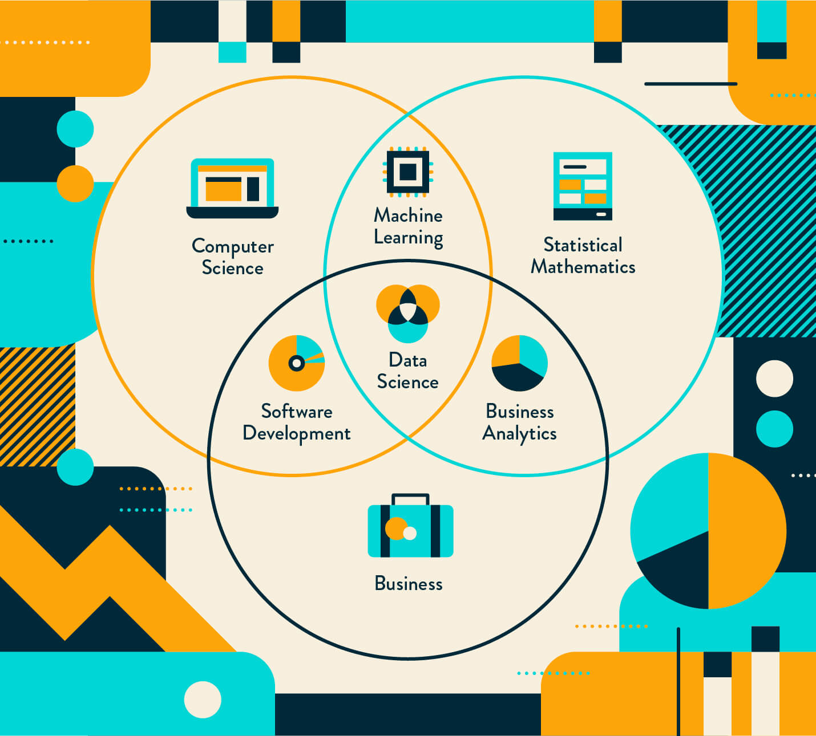
Entrega 1 - Análise GeoEspacial do E-Commerce
> Notebook Python - cutt.ly/analise-geoespacial
2 - Segmentação de Clientes - RFM
> Notebook Python - cutt.ly/analise-rfm
3 - Insights sobre as Vendas
> Notebook Python - cutt.ly/analise-vendas
4 - DashBoard interativo - Sales Analysis
> PowerBI Application - cutt.ly/olist-power-dashboard
5 - Arquitetura de Dados Completa na Nuvem
> Azure Cloud - cutt.ly/olist-azure-cloud
6 - Repositório do Projeto
> GitHub Portal - cutt.ly/olist-pandas-github

Slide 12
Período de análise
Início
Final
Para o projeto foram escolhidos os três anos a seguir:
2016
2018
2017

Slide 13

Origem dos Dados

Slide 14


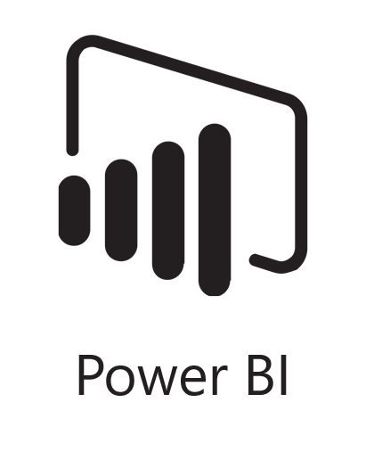



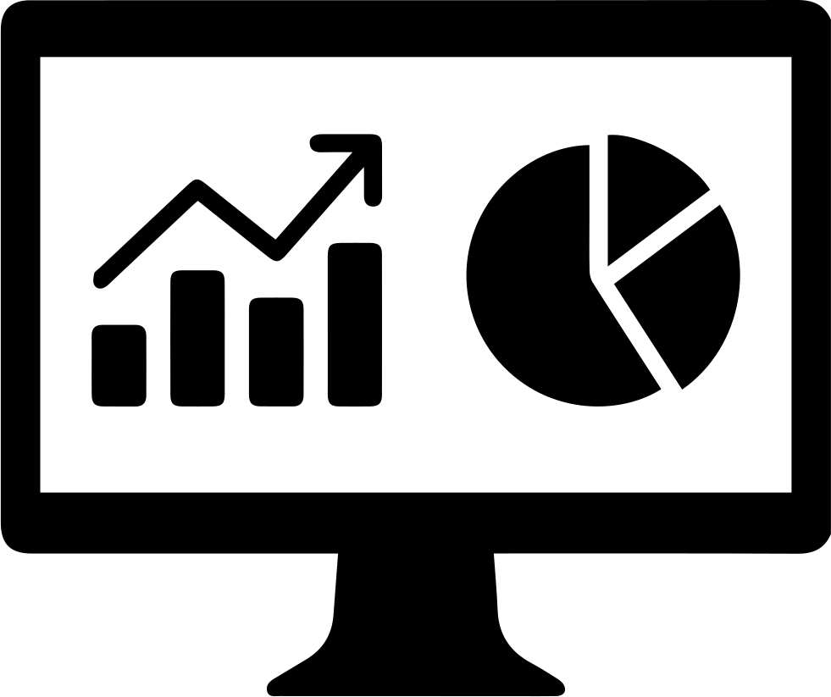








Arquitetura de Dados na Nuvem
Database Admin | Data Engineer
Data Scientist Data Analyst | Business Intelligence
Data Lake Store Gen2
Data Sources
Landing
Processing
Curated
Data Storytelling
Data Orchestration

Slide 15
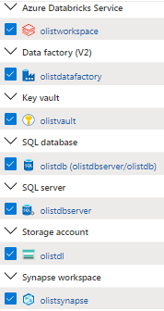
Azure Resource Group
Recursos criados na nuvem da Azure:
Databricks Workspace
Data Factory
Key Vault
SQL Database
SQL Server
Storage Account - Data Lakes
Synapse Workspace
Além do gerenciamento de assinaturas, permissões, regiões, urls, tokens, linked services, clusters, pipelines, triggers, pools, cost estimations, etc.

Slide 16
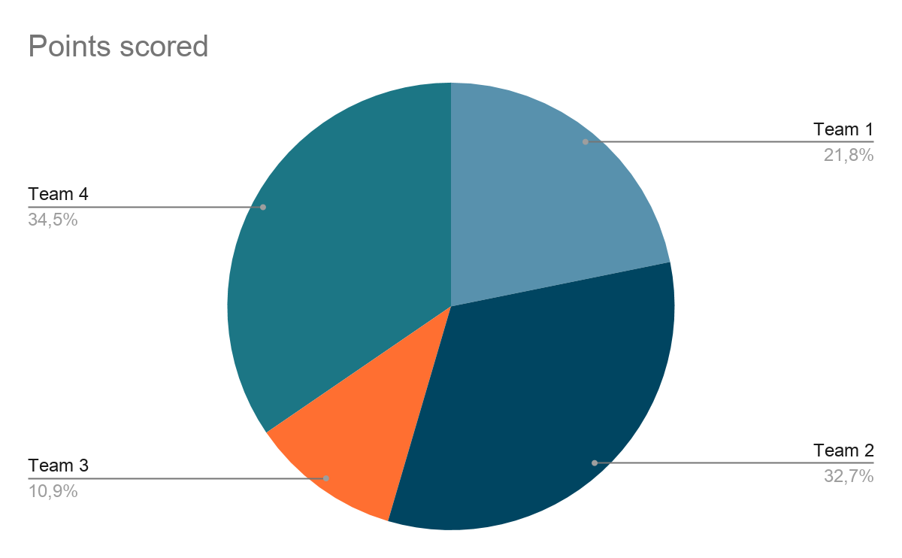
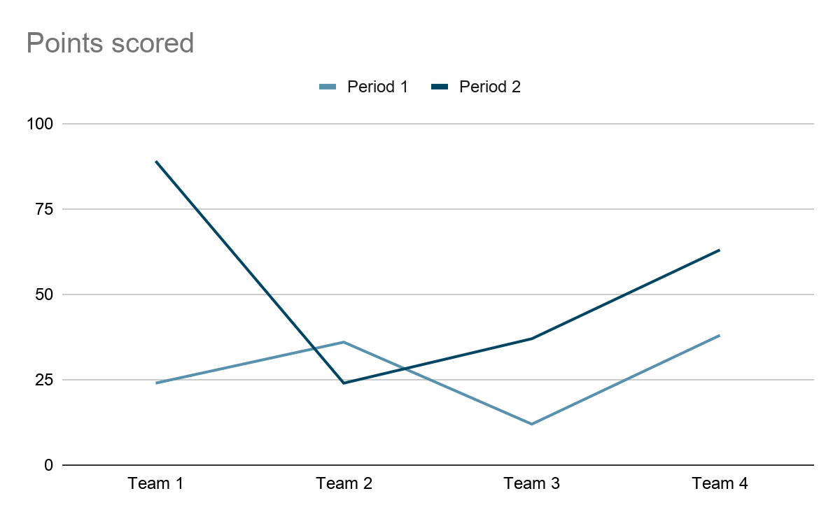

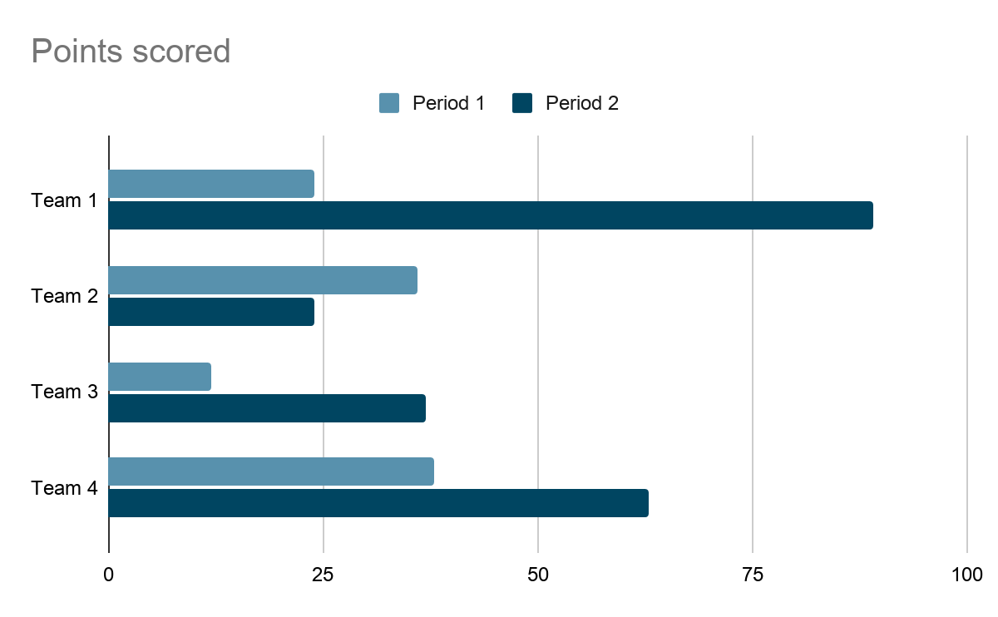
Fluxo de Dados na Nuvem da AZURE (Pipeline de Automação ELT)
SQL
SERVER
Database
L | P | C
 | Data Lakes
Data Factory
Load
Data Factory
Extract
Power BI Dashboard
Data Factory Transform
Data
Bricks
Synapse
Analytics
Queries
CSVs
Coleta
Levantamento
Modelagem
Transformação
Visualização & Tomada de Decisões

Slide 17
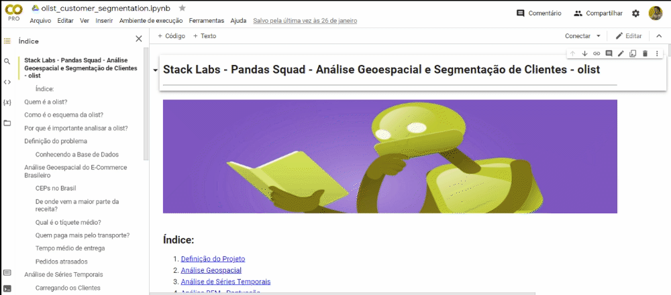
Notebooks - Python e Spark

Slide 18
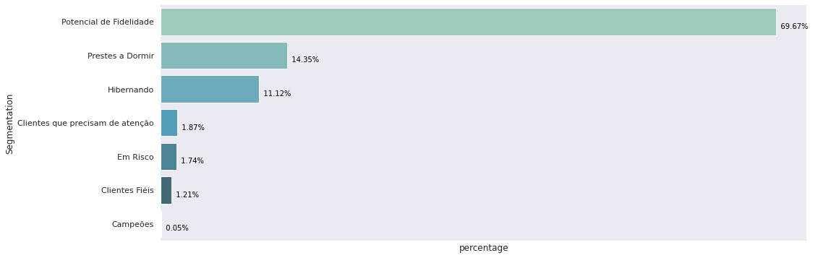
Análise RFM - Pontuação

Slide 19
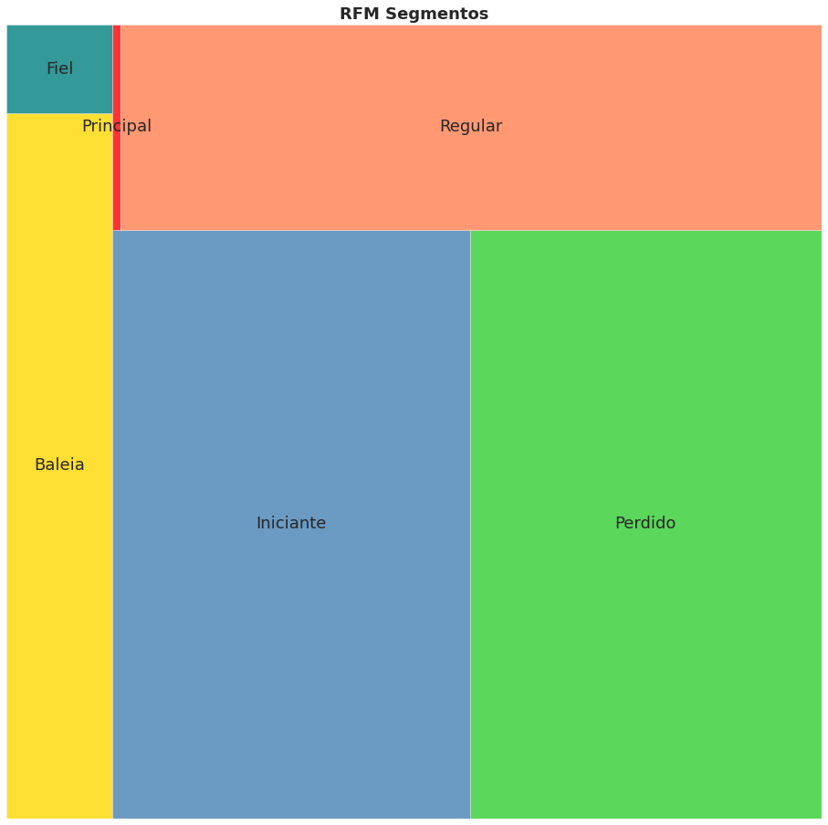
Análise RFM - Segmentos

Slide 20
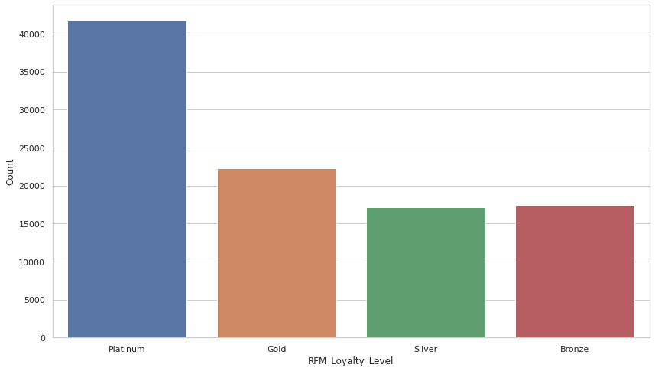
Análise RFM - Cartão Fidelidade

Slide 21
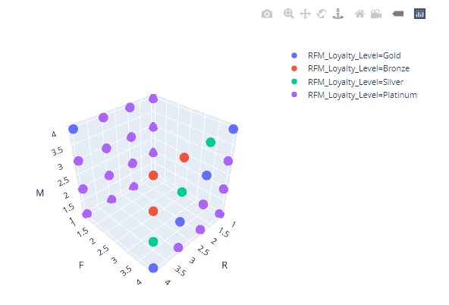
Análise RFM - Visualização 3D

Slide 22
“O conhecimento é o processo de acumular dados; a sabedoria reside na sua simplificação.”
(Martin H. Fisher. físico)
Dica
Não mostre dados separadamente. Sempre relacione-os a uma história que você está contando.
Uma história que comove e permanece.

Slide 23
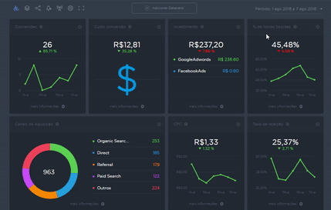
Estratégia de Dashboards
Acesse os dados independente do dispositivo que estiver utilizando
Execute filtros em tempo real
Interaja com os gráficos
Visualize as métricas e indicadores
Efetue as tomadas de decisões

Slide 24
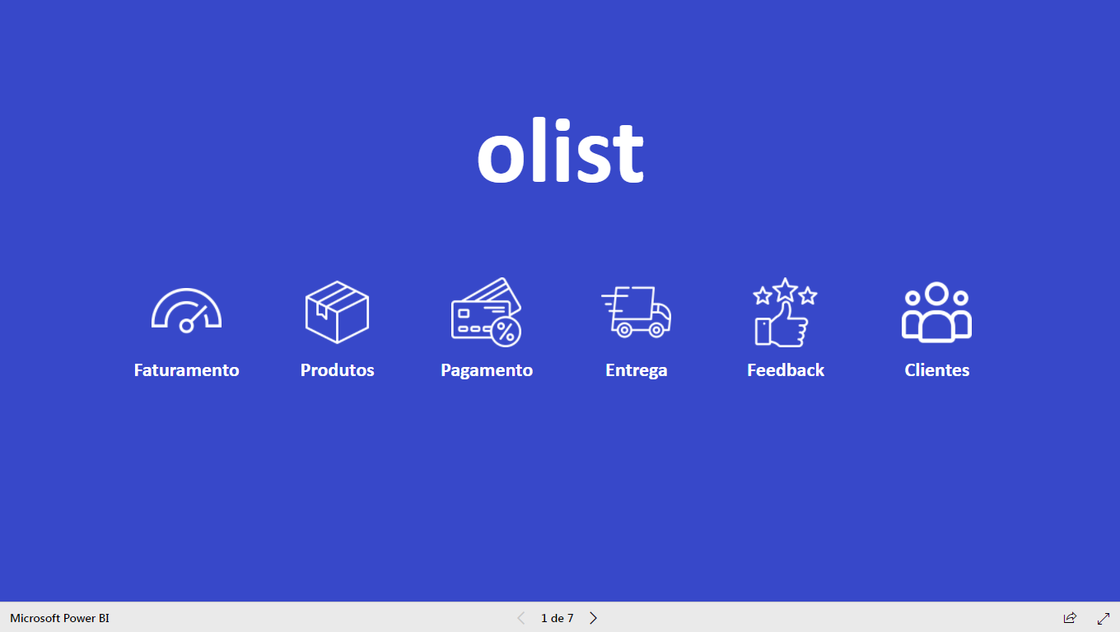

Slide 25
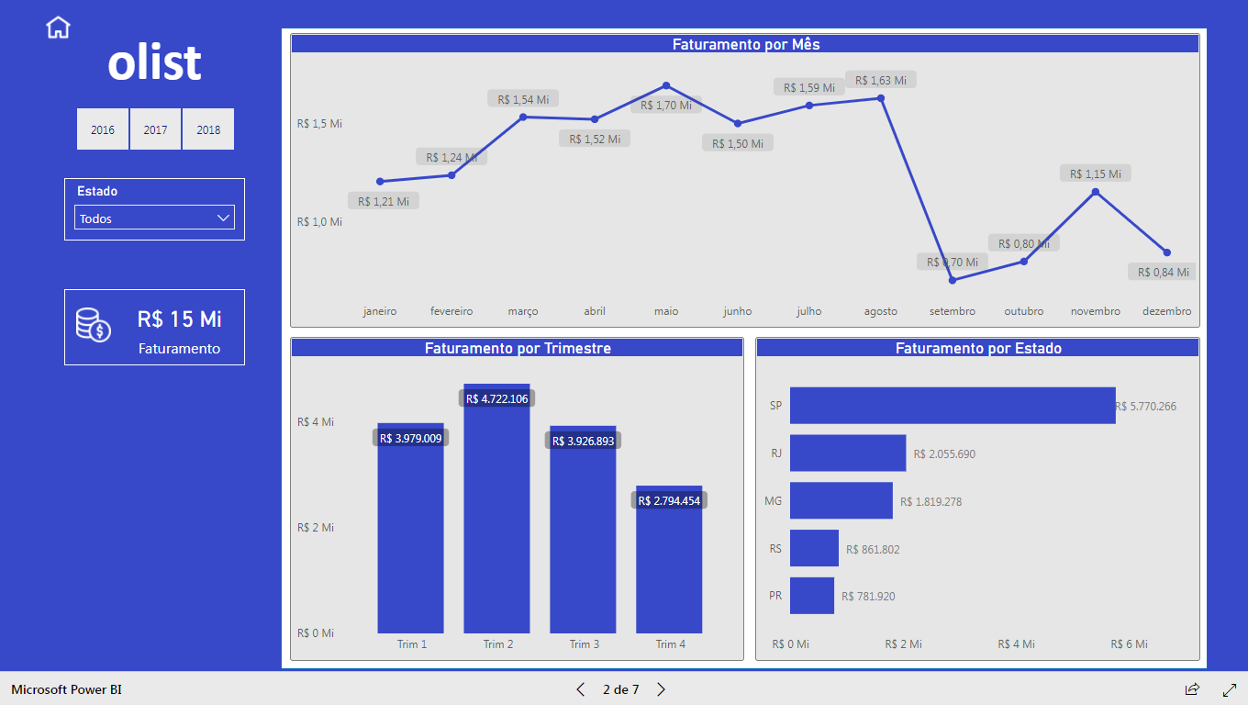

Slide 26
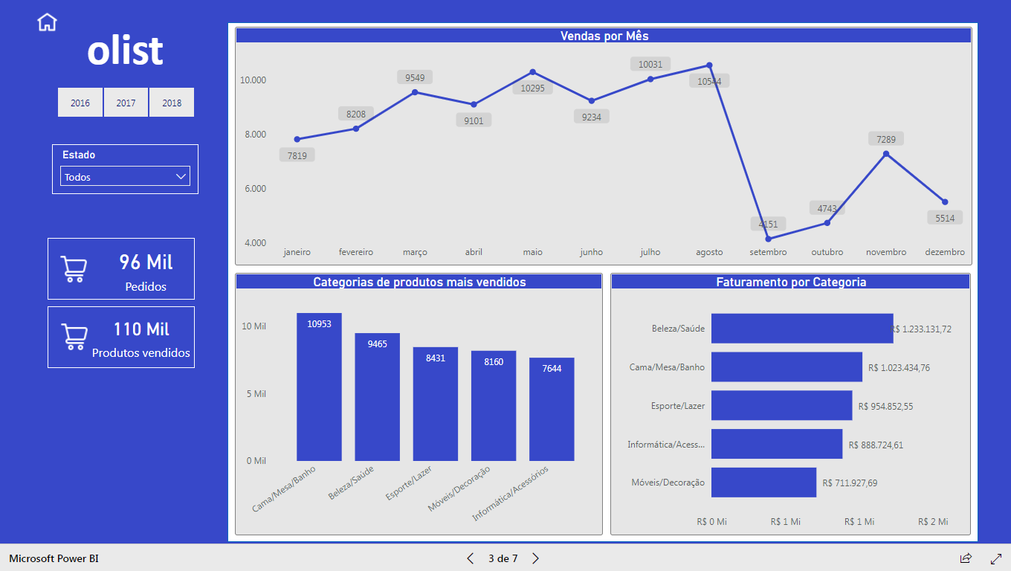

Slide 27
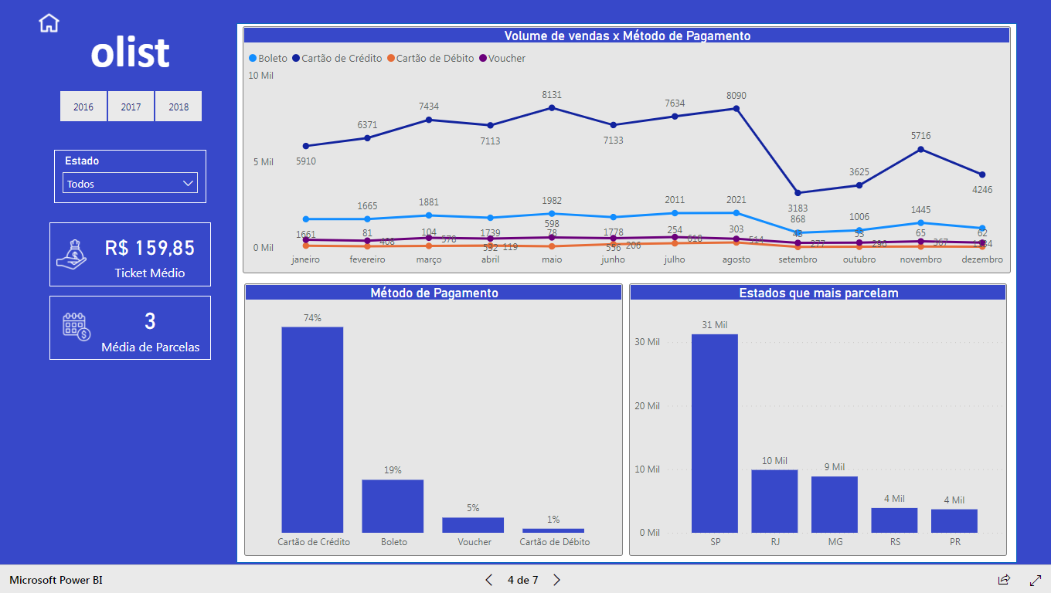

Slide 28
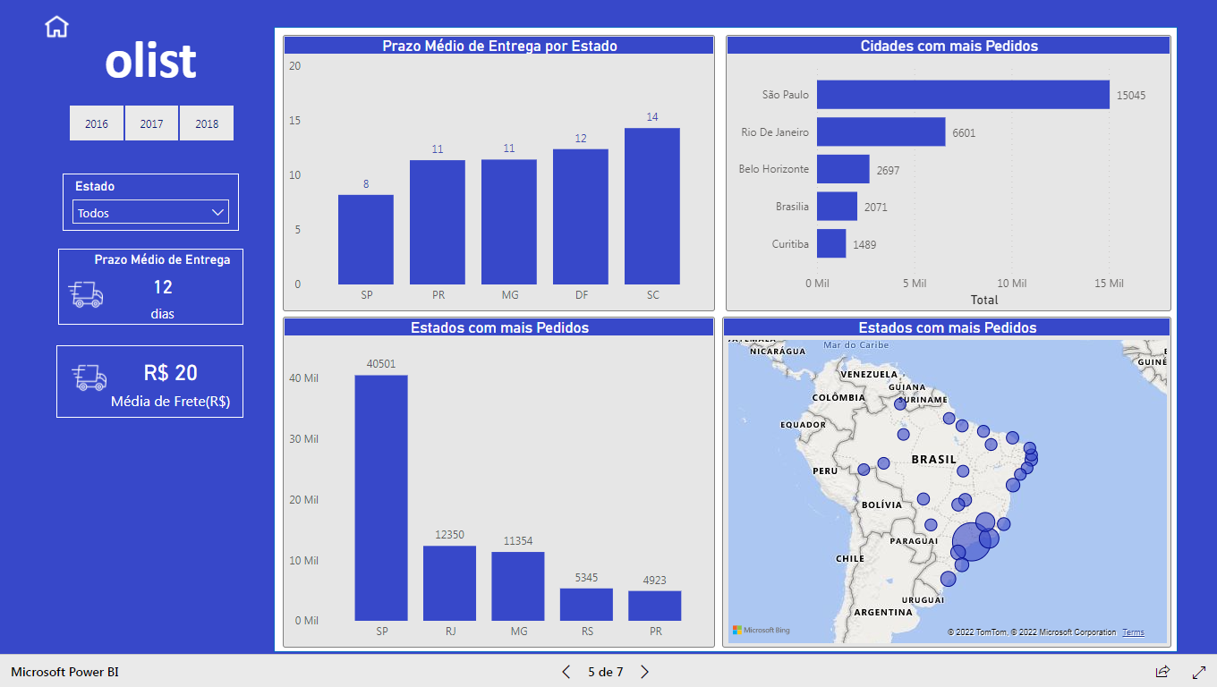

Slide 29
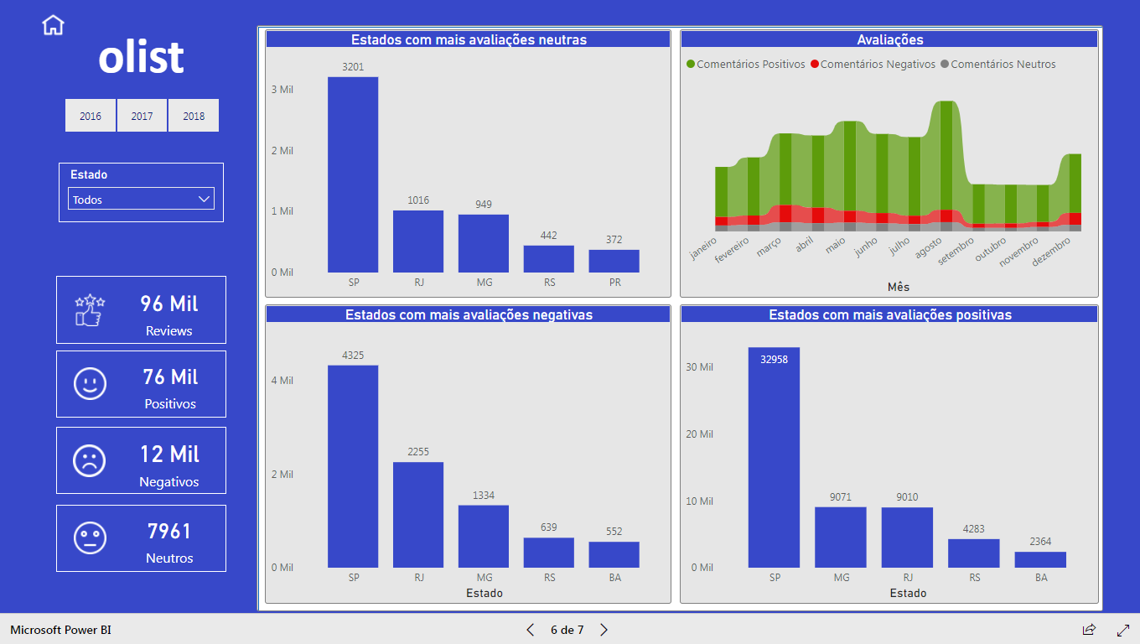

Slide 30
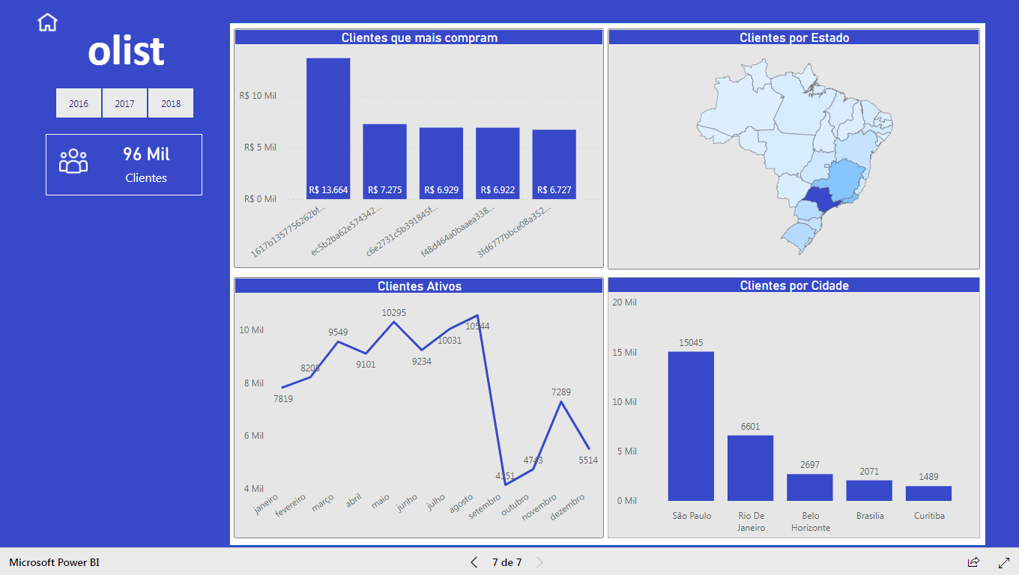

Slide 31
“Torturados, os números dizem qualquer coisa”
(Marcelo Soares, jornalista)
Dica
Já se perguntou em quais regiões do Brasil o e-commerce está mais presente nos últimos anos?
A gente tá calculando isso!
Acesse nossa análise:
cutt.ly/analise-rfm

Slide 32
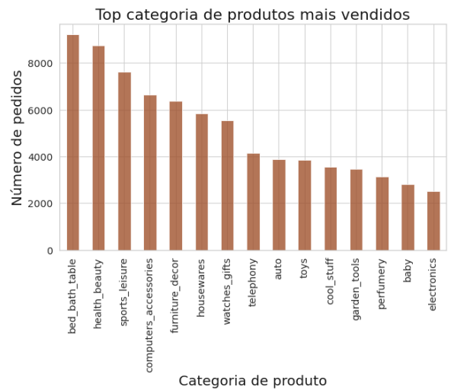
QUAL CATEGORIA DE PRODUTO É MAIS RENTÁVEL?
Insights
O gráfico mostra o top de todos os produtos vendidos do cliente. A categoria mais vendida é a mesa, cama e banho, seguido de saúde, beleza e esportes. Projetos de investimento em novas tecnologias e produtos destas linhas podem gerar oportunidades, atrair mais clientes, aumentar as vendas e lucros.

Slide 33
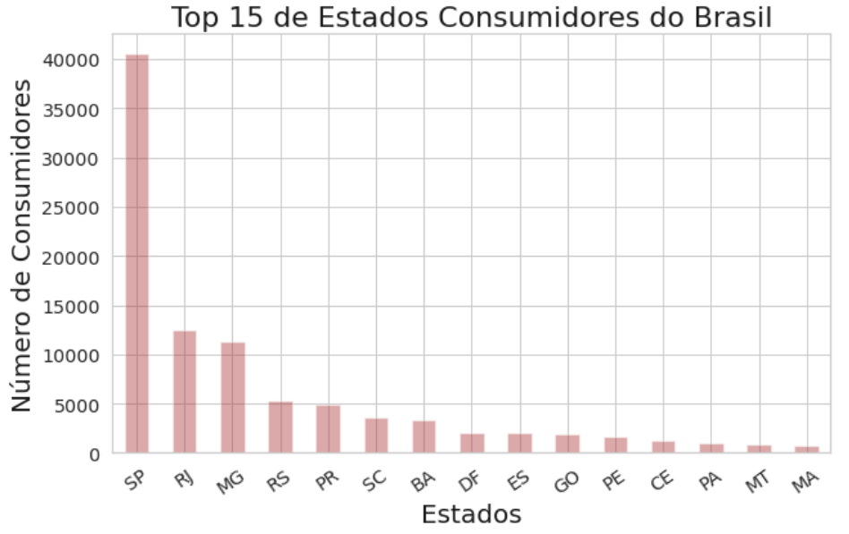
QUAIS ESTADOS SÃO OS MAIS RENTÁVEIS?
Insights
O gráfico mostra que o estado mais rentável é São Paulo seguido por Rio de Janeiro e Minas Gerais.
Podemos também observar que são estados "vizinhos", pertencentes ao sudeste brasileiro. Se observarmos os produtos mais rentáveis, há oportunidades de campanhas baseadas em características de cada estado. Essas ações podem atrair compradores e aumentar as vendas.

Slide 34
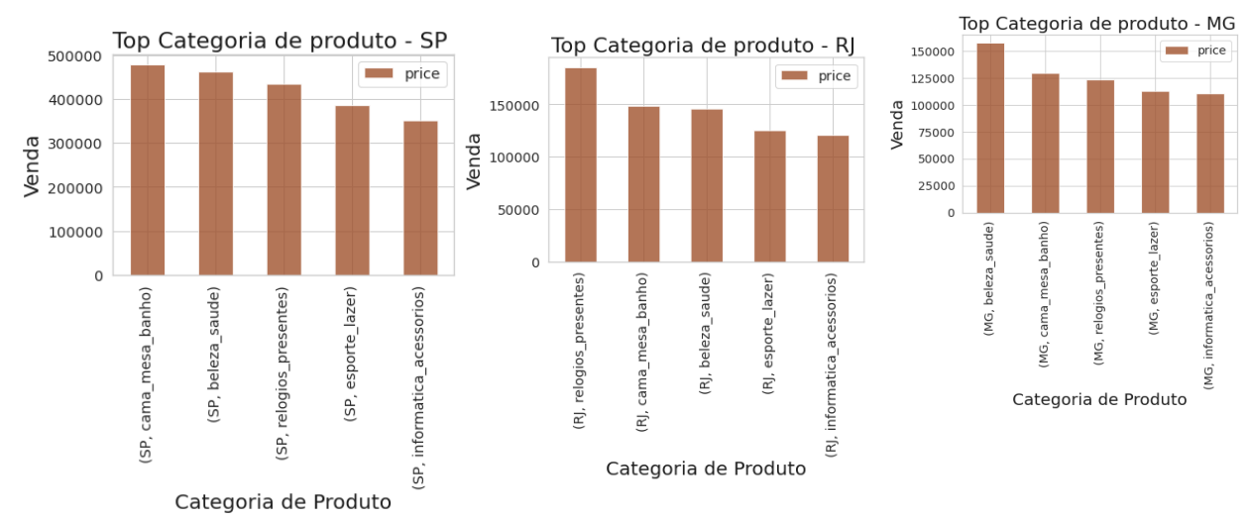
TOP 5 PRODUTOS DOS ESTADOS MAIS RENTÁVEIS
Insights
Os 3 estados mais rentáveis são: SP, RJ e MG. Nos gráficos, é possível visualizar o top 5 das categorias de Produtos mais rentáveis. Nota-se que os produtos top de venda estão em posições diferentes para cada estado, sendo possível definir estratégias de marketing baseadas na preferência e características de cada estado.

Slide 35
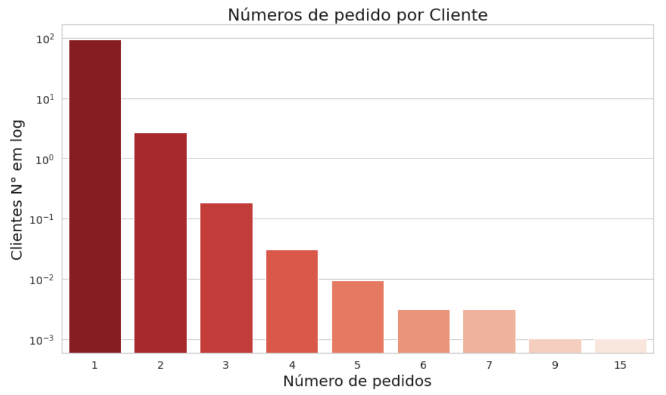
RECORRÊNCIA DA COMPRA DOS MESMOS PRODUTOS
Insights
Baseado no gráfico, concluímos que a maioria dos consumidores só fazem o pedido 1 vez do mesmo produto.
Poucos são os consumidores que compram o mesmo produto.
Podemos observar no gráfico a frequência de compras do mesmo produto por consumidor.

Slide 36
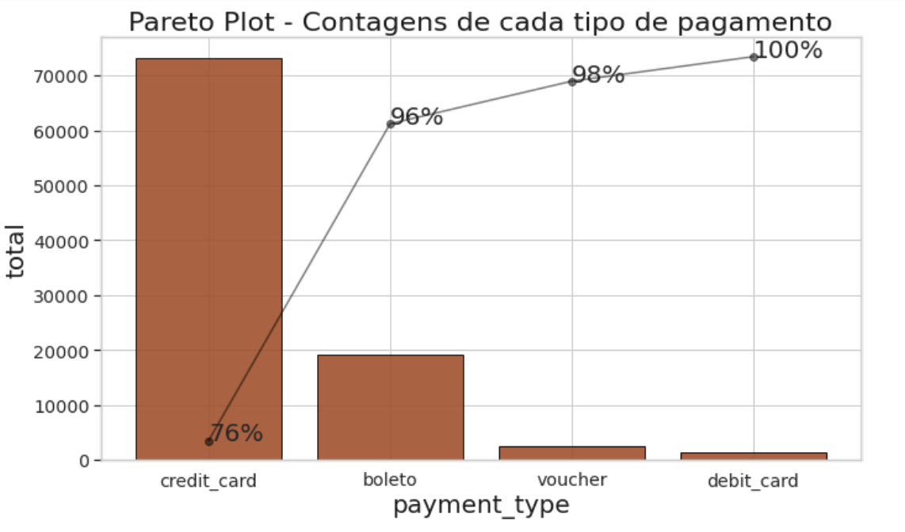
QUAL TIPO DE PAGAMENTO É MAIS UTILIZADO?
Insights
De acordo com o gráfico, o tipo de pagamento mais utilizado é o cartão de crédito, seguido por boleto.
Nem todos os consumidores possuem cartão de crédito, ou confiam de inserir suas informações bancárias na internet, por isso o boleto é uma forma de pagamento ainda requisitada neste meio.

Slide 37
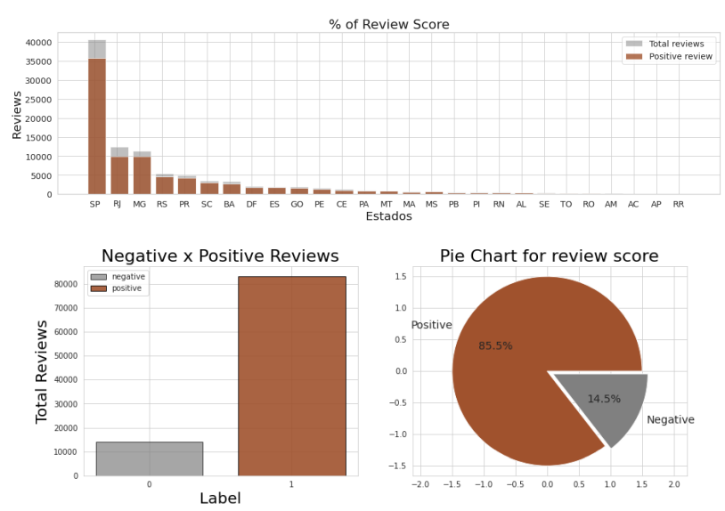
COMO ESTÃO OS REVIEWS DOS CONSUMIDORES?
Insights
De acordo com os gráficos é possível concluir que os reviews positivos são a maioria, sendo possível observar também que os estados que compram mais, dão mais review.
No gráfico 1 podemos ver o número de reviews por estado.
Nos gráficos 2 e 3 podemos ver o percentual de reviews positivos em relação ao total.

Slide 38
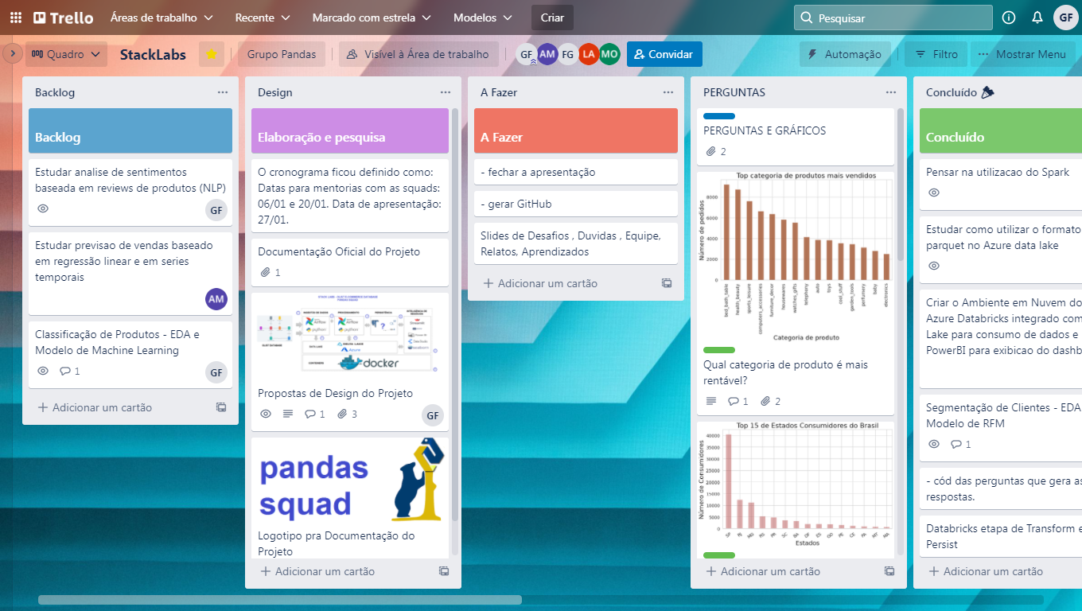
Gerenciamento do Projeto

Slide 39
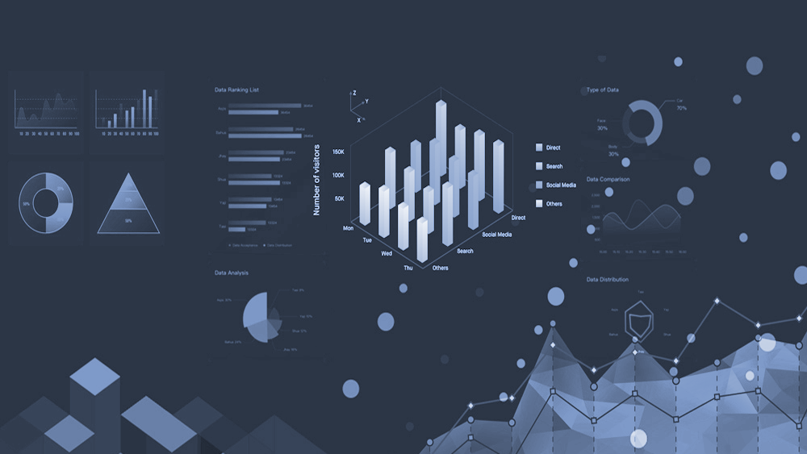
“Dados são o
novo petróleo”
(Clive Humby, cientista de dados)
Dica
A impressão visual causada por estas tecnologias é um convite para outras pessoas da instituição abraçarem a ideia do projeto.
Use e abuse disso!

Slide 40
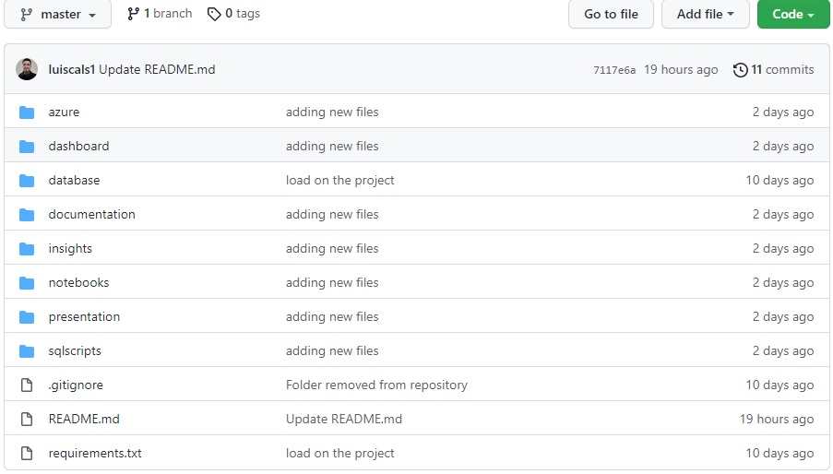
Documentação - Github do Projeto
https://github.com/luiscals1/olist-squad-pandas

Slide 41
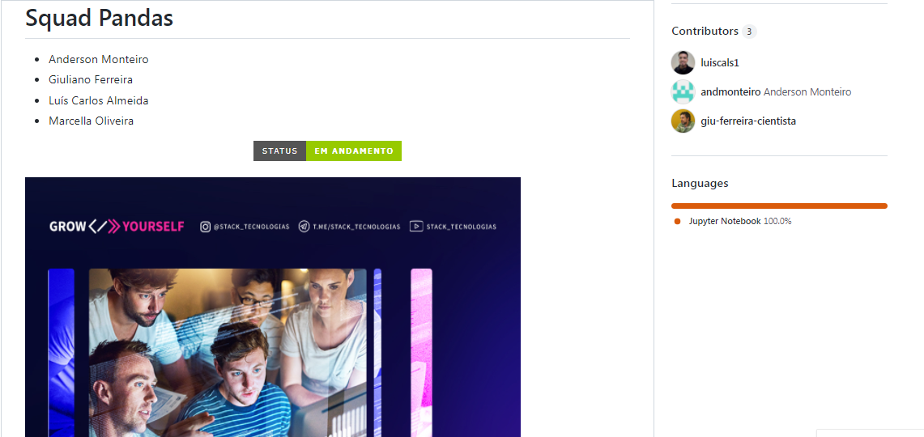
Documentação - Apresentação
https://github.com/luiscals1/olist-squad-pandas

Slide 42
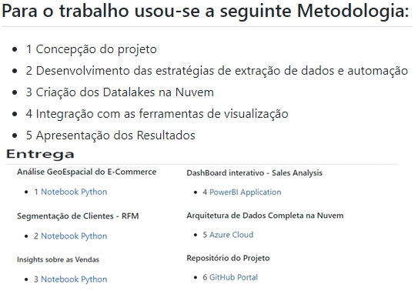
Documentação - Metodologia e Entrega
https://github.com/luiscals1/olist-squad-pandas

Slide 43
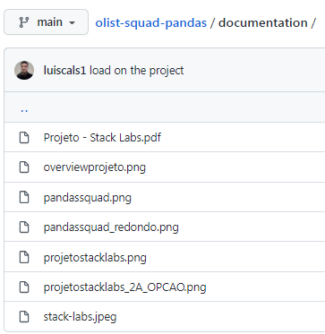
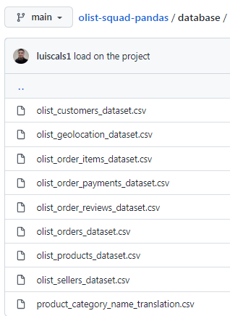
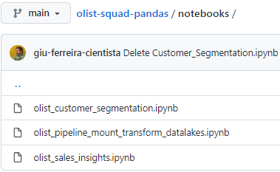
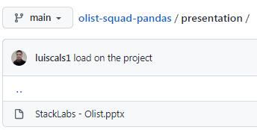
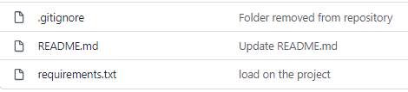
Documentação - Conteúdo

Slide 44
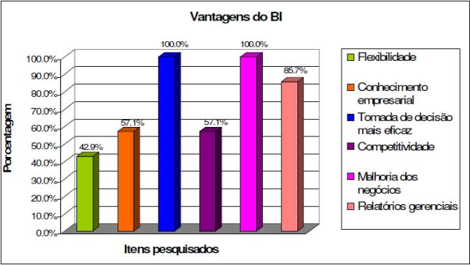
Conclusões

Slide 45
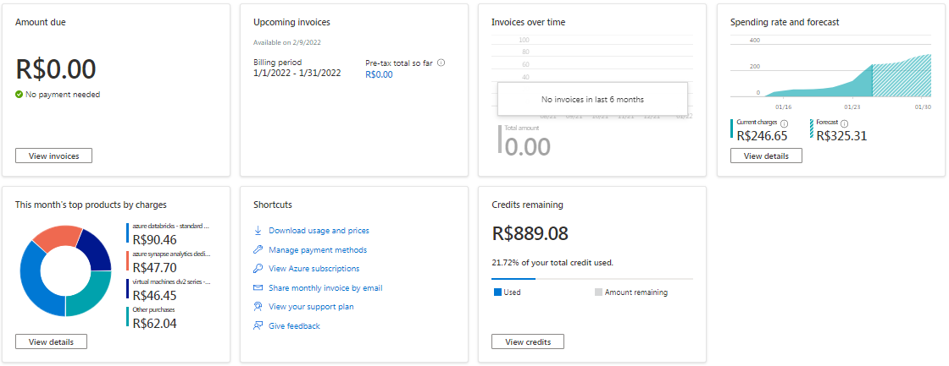
Custos Estimados
(Orçamento Inicial: R$1.137,00)
Custo Estimado (15 dias):
R$325,31
Custo Estimado (30 dias):
R$650,62

Slide 46
Relatos
“O ponto forte do Stack Labs para mim foi o aprendizado com os outros membros do squad. O que um não sabia, o outro complementava. O verdadeiro espírito de trabalho em equipe!”
(Giuliano Ferreira)
“Este projeto do Stack Labs nos possibilitou um pouco da experiência do trabalho do profissional de dados, onde foi possível relacionar habilidades/conhecimentos adquiridos, e um time disposto em ajudar-se mutuamente.”
(Luís Carlos Almeida)
“O Stack Labs foi um divisor de águas no conhecimento da área de Big Data. Além de envolver a teoria e prática nos estudos, também tivemos o trabalho em equipe, o que proporcionou uma grande troca de conhecimento e melhor gerenciamento das funções e tarefas.”
(Anderson Monteiro)
“Pra mim, o projeto da Stack Lab é uma oportunidade incrível não só em questão de aprendizado pelo compartilhamento de conhecimento entre a equipe, como também oportunidade de contatos, aprender a realizar um projeto em equipe, sendo designado uma parte para cada. Saí da minha zona de conforto e a correr atrás de informações necessárias para concluir a tarefa, me dando um conhecimento imenso.”
(Marcella Oliveira)

Slide 47
Obrigado!
Este projeto é o resultado da união de boas ideias com muito estudo e colaboração da comunidade de código aberto do mundo todo.
Acesse essa apresentação online: https://cutt.ly/pandas-olist
Quer bater um papo sobre como este projeto foi feito?
giuferreira@gmail.com andersonssodre@gmail.com oliveiracella47@gmail.com luiscals.ds@gmail.com

